Slide 1
Номенклатура и свойства звукопоглощающих материалов.
Преподаватель Недильская И.И.

Slide 2
Цель урока: ознакомить студентов с темой «Звукопоглащающие материалы».
Задачи урока: изучить основные понятия по теме: Звукопоглащающие материалы.
Закрепить материал с помощью контрольных вопросов.
Привить интерес к дисциплине и специальности
Преподаватель Недильская И .И.
Дисциплина : «Архитектурное материаловедение» специальность 07.02.01, А-31

Slide 3
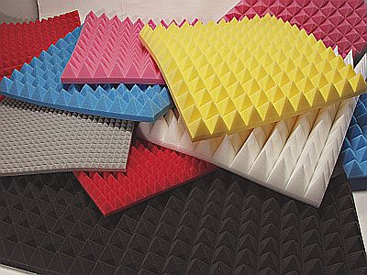
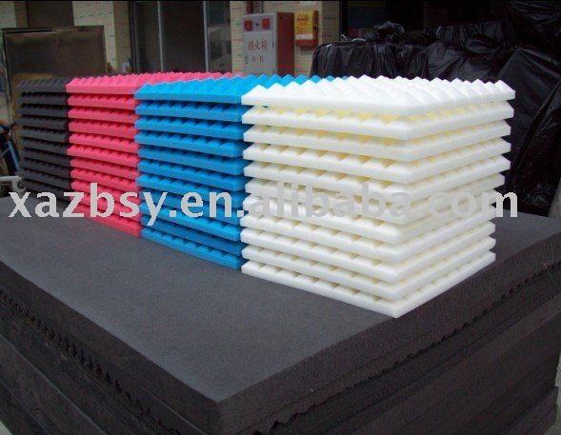
Звукопоглощением называют
способность материала (преграды) превращать кинетическую энергию, переносимую звуковой волной, в тепловую энергию.

Slide 4
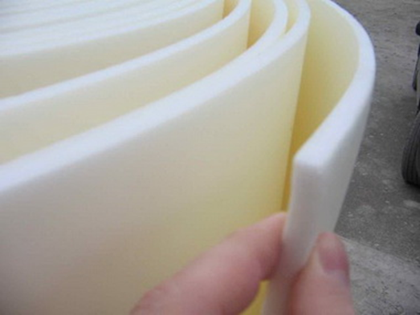
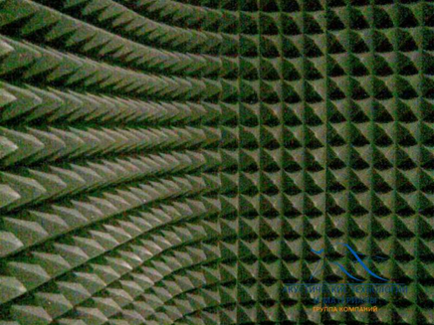
Звукопоглощающими называют
материалы, применяемые для внутренней отделки помещений с целью улучшения акустических свойств последних. Основной целью применения звукопоглощающих материалов является снижение слышимых шумов в промышленных и общественных зданиях.

Slide 5
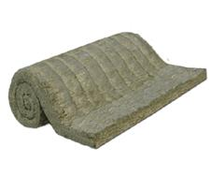
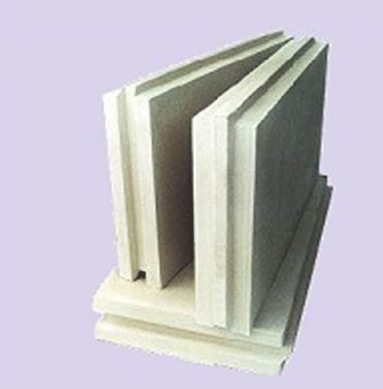
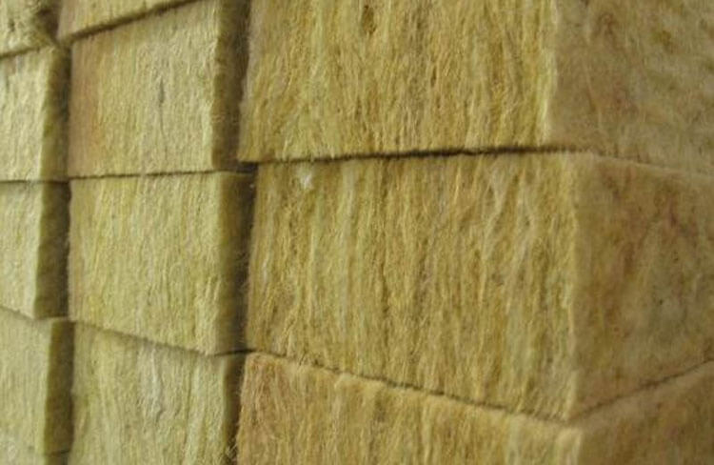
По форме подразделяют на:
штучные
(блоки, плиты);
рулонные
(маты, полосовые прокладки, холсты);
рыхлые и сыпучие (вата минеральная, стеклянная, керамзит и другие пористые заполнители).

Slide 6
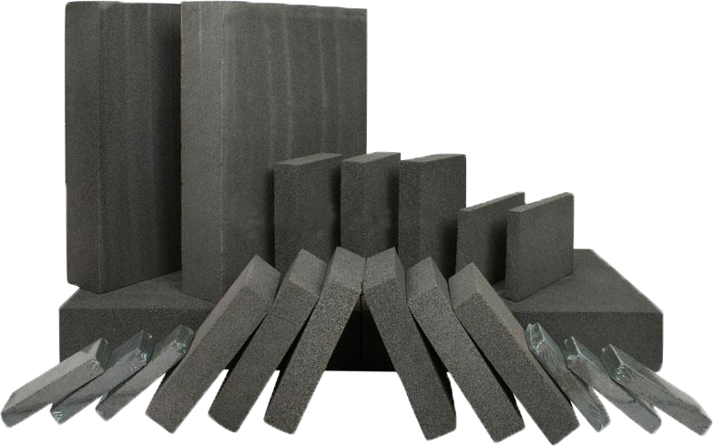
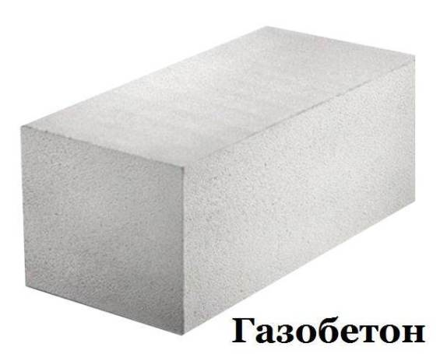
по характеру поглощения звука делят на :
пористые с твердым скелетом, в которых звук поглощается в результате вязкого трения в порах, при этом звуковая энергия переходит в тепло (пеностекло, газобетон и другие пористые материалы с твердым скелетом);

Slide 7
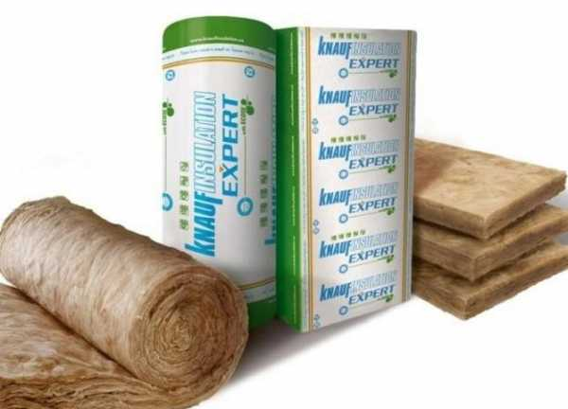
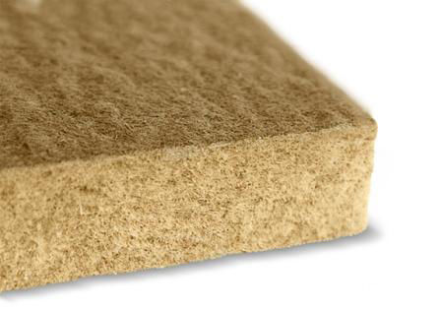
пористые с гибким скелетом, в которых кроме резкого трения в порах возникают релаксационные потери, связанные с деформацией нежесткого скелета (минеральная, скелетная, базальтовая и хлопковая ваты; древесноволокнистые плиты и другие аналогичные по характеру материалы);

Slide 8
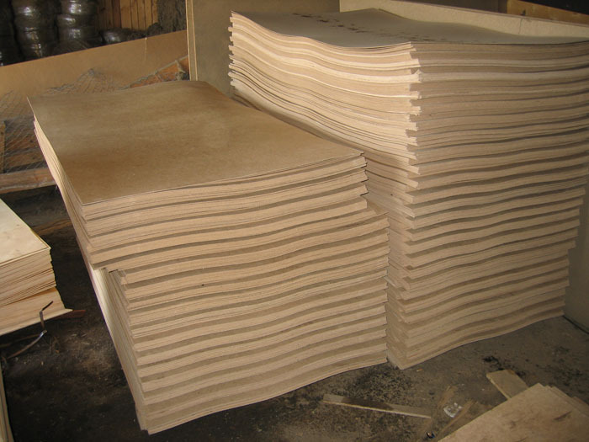
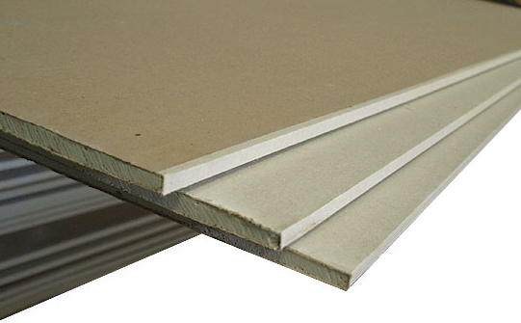
панельные материалы и конструкции, звукопоглощение которых обусловлено активным сопротивлением системы, совершающей вынужденные колебания под действием падающей звуковой волны (тонкие панели из фанеры, жесткие древесноволокнистые плиты, звуконепроницаемые ткани и т. п.).

Slide 9
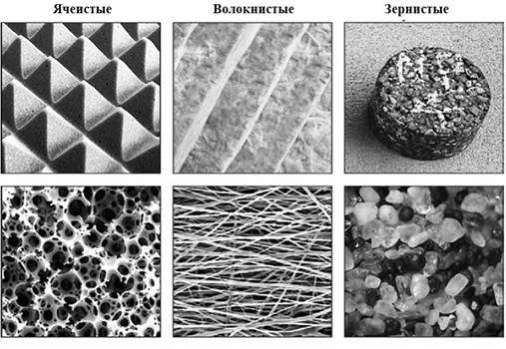
Звукопоглощающие материалы по своей структуре разделяются на:

Slide 10
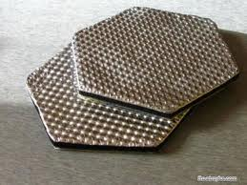
Акустические плиты «Акминит»
Эти звукопоглощающие материалы изготовляют на основе гранулированной минеральной ваты и композиций крахмального связующего с добавками.
Их используют для отделки потолков и верхней части стен общественных и административных зданий с относительной влажностью воздуха не более 70%.

Slide 11
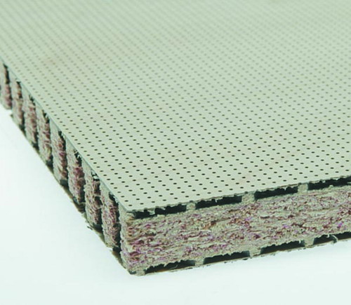
Акустические плиты «Акмигран»
Для производства таких звукопоглощающих материалов как акустических плит «Акмигран» применяют минеральную или стеклянную гранулированную вату и связующие, состоящие из крахмала, карбоксилцеллюлозы и бентонита. Из приготовленной смеси формируют плиты толщиной 2см, которые после сушки подвергают отделке (калибруют, шлифуют и окрашивают).
Лицевая поверхность плит имеет трещиновую фактуруПрименяют для звукопоглощающей отделки потолков и стен общественных и административных зданий.

Slide 12
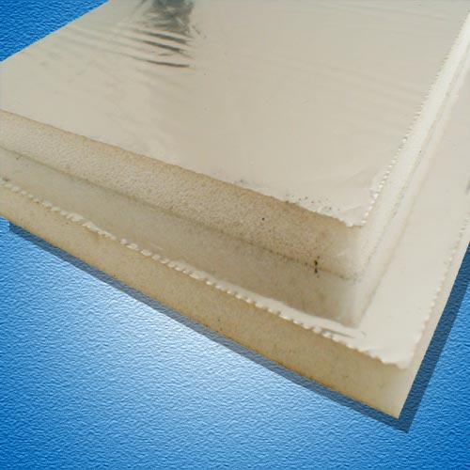
Акустические плиты «Силакпор»
Из легковесного газобетона плотностью 300-350 кг/м3 изготовляют такие звукопоглощающие материалы как акустические плиты «Силакпор». Лицевая поверхность звукопоглощающего материала имеет продольную щелевидную перфорацию, что придает ей не только лучший вид, но и повышенную способность к поглощению шума

Slide 13
Звукопоглотители
Резонансные
поглотители
Пористые
поглотители
Плитные
поглотители
Перфорированные
поглотители
Пористые
поглотители
Упруго-подвешенные с перфорированной поверхностью, с шлицевыми или открытыми швами
Поглощают преимущественно средние частоты
Конструкция:
Упруго-подвешенные плиты с закрытой поверхностью
Поглощают преимущественно низкие частоты
Упруго-подвешенные или наклеенные (нанесённые) непосредственно на конструкцию материалы с пористой поверхностью
Преимущественно для поглощения высоких частот
Notes:
На слайде работает анимация

Slide 14
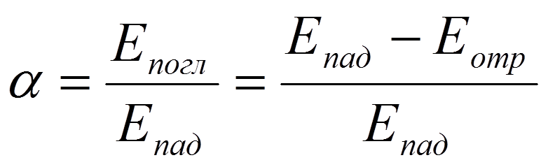
Характеристика поглощения звука оценивается коэффициентом звукопоглощения.
Коэффициент звукопоглощения меняется в пределах от 0 до 1. При нулевом значении коэффициента звукопоглощения звук полностью отражается, при полном звукопоглощении коэффициент равен единице. К звукопоглощающим материалам относят те, которые имеют коэффициент звукопоглощения не менее 0,4.

Slide 15
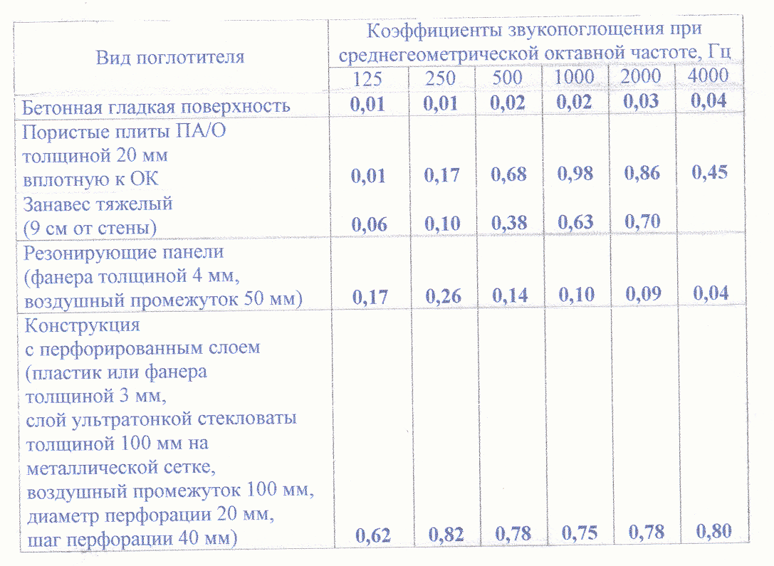

Slide 16
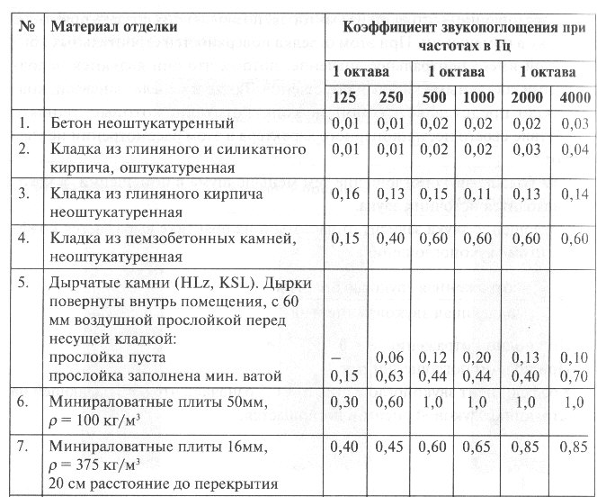
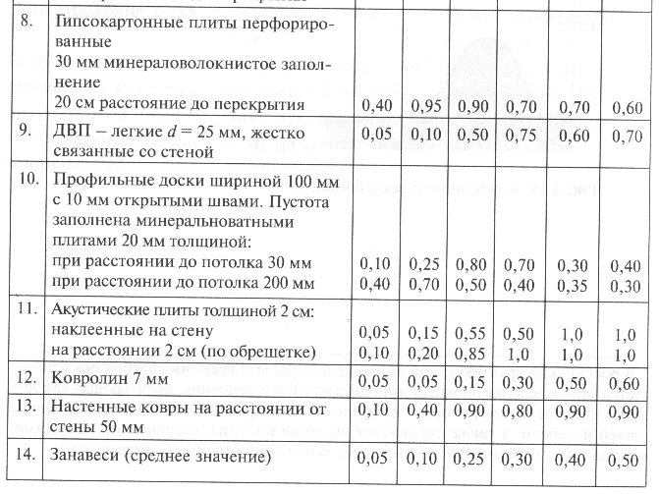

Slide 17
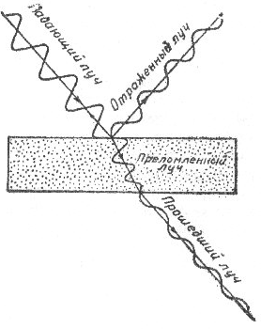
Схема прохождения звуковой волны через пористый материал
Notes:
Пористые материалы широко используются в современном строительстве и промышленности, в частности, для поглощения вредных шумов. Падая на поверхность, звуковая волна частично отражается от неё, частично поглощается материалом поверхности, переходя в тепловую энергию, частично может пройти через ограждающий материал.

Slide 18
Контрольные вопросы.
Какие материалы называют звукопоглощающими ?
По форме звукопоглощающие материалы делятся на … (Закончите фразу).
По характеру поглощения звука звукопоглощающие материалы делят на …(закончите фразу)
Какие звукопоглощающие материалы относятся к пористым с твёрдым скелетом?
Как делятся звукопоглощающие материалы по своей структуре?
Напишите формулу коэффициента звукопоглощения.
При каком коэффициенте поглощения материал считают звукопоглощающим?
Какие бывают Акустические плиты?
Нарисуйте схему прохождения звуковой волны через пористый материал.

Slide 19
Источники:
Архитектурное материаловедение. Айрапетов Д.П. 1983
Архитектурное материаловедение, Тихонов Ю.М., Панибратов Ю.П., Мещеряков Ю.Г., 2013
https://elit-ss.ru/zvukoizoljacionnye-materialy-zvukopogloshhajushhie
http://sv777.ru/index.php/doma-i-kvartiri/osnovnye-svojstva-zvukopogloshhayushhix-materialov.html
http://docs.cntd.ru/document/gost-23499-2009
http://www.alobuild.ru/teploizplacionnie-materialy/zvukopogloschayuchie-materialy.php

